Slide 1

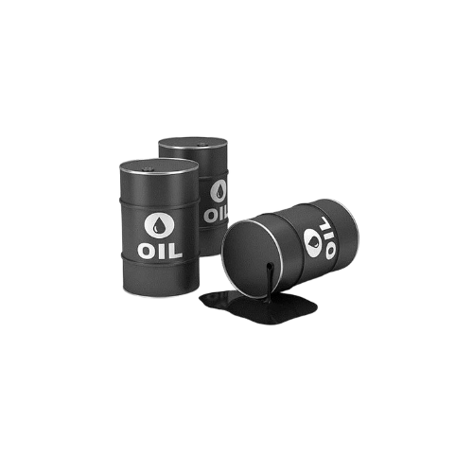
KHAI THÁC DẦU THÔ
BÀI GIẢNG HUẤN LUYỆN AN TOÀN LAO ĐỘNG
BẢN QUYỀN THUỘC AN TOÀN NAM VIỆT

Slide 2
Một số vụ tai nạn trong nhà máy khai thác dầu thô
Trong ngành công nghiệp khai thác dầu thô, tai nạn lao động là một vấn đề nghiêm trọng có thể gây hậu quả nặng nề cho người lao động và môi trường:
  Sự Cố An Toàn Trong Quá Trình Khoan Dầu
  Tai Nạn Trong Quá Trình Vận Chuyển Dầu
  Sự Cố Trong Quá Trình Xử Lý Dầu
  Tai Nạn Lao Động Tại Các Nhà Máy Raffinage

Slide 3
Tóm tắt bài học
1. An toàn vệ sinh lao động đối với công nhân khai thác dầu thô tại mỏ
2. An toàn vệ sinh lao động đối với nhân viên vận hành máy loại bỏ tạp chất dầu thô
3. An toàn vệ sinh lao động đối với nhân viên vận chuyển dầu thô đã loại bỏ tạp chất đến nhà máy tinh lọc dầu
4. An toàn vệ sinh lao động đối với nhân viên vận hành máy chưng cất và tinh lọc dầu
5. An toàn vệ sinh lao động đối với nhân viên vận hành máy chia tách dầu đã tinh lọc
6. xxx

Slide 4
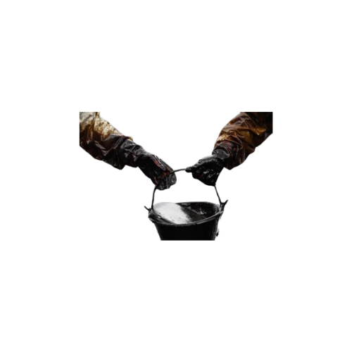
Khai thác dầu thô tại mỏ
1. Đặc điểm công việc khai thác dầu thô tại mỏ
Khai thác dầu thô tại mỏ đòi hỏi sự phối hợp chặt chẽ của nhiều hoạt động và quy trình để đảm bảo hiệu suất và an toàn.
Công việc này bao gồm việc xác định và đánh giá tầng dầu, chuẩn bị địa chất, và triển khai các phương pháp khai thác hiệu quả. Kỹ thuật khoan, một phần quan trọng của quá trình, được sử dụng để đưa dầu lên bề mặt.

Slide 5
Khai thác dầu thô tại mỏ
2. Các dạng tai nạn trong quá trình khai thác dầu thô tại mỏ
Trong quá trình khai thác dầu thô tại mỏ, có nhiều rủi ro về tai nạn có thể ảnh hưởng đến nhân viên và môi trường.
Các dạng tai nạn thường gặp bao gồm sự cố khoan, nổ dầu khí, và rò rỉ dầu. Những tai nạn này có thể dẫn đến thất thoát lớn về tài nguyên và gây thiệt hại nặng nề cho môi trường.

Slide 6
Khai thác dầu thô tại mỏ
3. Nguyên nhân gây ra tai nạn khi khai thác dầu thô tại mỏ
Tai nạn trong quá trình khai thác dầu thô tại mỏ thường do một số nguyên nhân chính. Đầu tiên, những vấn đề kỹ thuật như hỏng hóc thiết bị, lỗi máy móc, và quá trình khoan phức tạp có thể tạo điều kiện cho các sự cố không mong muốn.
Nguyên nhân thứ hai là yếu tố con người, bao gồm sự thiếu chú ý và hiểu biết không đầy đủ về các biện pháp an toàn. Sự thiếu sót trong quá trình đào tạo nhân viên và không tuân thủ các quy tắc an toàn cũng đóng góp vào tăng nguy cơ xảy ra tai nạn.

Slide 7
Khai thác dầu thô tại mỏ
4. Biện pháp phòng tránh tai nạn khi khai thác dầu thô tại mỏ
Để giảm nguy cơ tai nạn khi khai thác dầu thô tại mỏ, việc áp dụng các biện pháp phòng tránh và huấn luyện an toàn lao động là quan trọng.
Trước hết, việc đào tạo nhân viên về quy tắc an toàn và sử dụng thiết bị bảo hộ cá nhân là yếu tố chính. Huấn luyện định kỳ có thể giúp nâng cao ý thức an toàn và kỹ năng phản ứng nhanh trong trường hợp khẩn cấp.

Slide 8
Khai thác dầu thô tại mỏ
5. Quy định an toàn lao động khi khai thác dầu thô tại mỏ
Quy định an toàn lao động khi khai thác dầu thô tại mỏ đóng vai trò quan trọng trong bảo vệ nhân viên và môi trường.
Các quy định này bao gồm việc đảm bảo mọi nhân viên đều được đào tạo về an toàn và sử dụng thiết bị bảo hộ cá nhân. Mọi hoạt động phải tuân thủ nghiêm ngặt theo các quy tắc và quy trình an toàn được thiết lập.

Slide 9
Khai thác dầu thô tại mỏ
6. Xử lý tình huống tai nạn khẩn cấp khi khai thác dầu thô tại mỏ
Xử lý tình huống tai nạn khẩn cấp khi khai thác dầu thô tại mỏ đòi hỏi sự chuẩn bị kỹ lưỡng và phản ứng nhanh chóng từ nhân viên. Trong trường hợp có sự cố, quy trình được thiết kế để đảm bảo an toàn và giảm thiểu thiệt hại.
Người lao động cần được huấn luyện để nhận biết và đánh giá tình hình nguy hiểm. Quy trình an toàn đặt ra các bước rõ ràng, bao gồm cách kiểm soát và giảm thiểu nguy cơ, đồng thời đảm bảo an toàn của tất cả nhân viên.

Slide 10
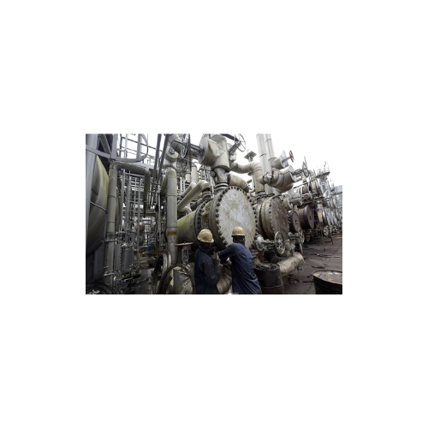
Vận hành máy loại bỏ tạp chất dầu thô
1. Đặc điểm công việc vận hành máy loại bỏ tạp chất dầu thô:
Trong quá trình vận hành máy loại bỏ tạp chất dầu thô (crude oil), các chuyên gia và kỹ thuật viên đều đối mặt với nhiều đặc điểm công việc quan trọng.
Việc này đòi hỏi sự chuyên nghiệp và kỹ năng kỹ thuật cao để đảm bảo hiệu suất và an toàn. Đầu tiên, các chuyên gia cần phải hiểu rõ về tính chất của dầu thô, bao gồm các thành phần và tạp chất có thể xuất hiện.

Slide 11
Vận hành máy loại bỏ tạp chất dầu thô
2. Các dạng tai nạn trong quá trình vận hành máy loại bỏ tạp chất dầu thô:
Trong quá trình vận hành máy loại bỏ tạp chất dầu thô, có nhiều dạng tai nạn mà nhân viên và kỹ thuật viên cần phải lưu ý. Một trong những rủi ro phổ biến là rò rỉ dầu, có thể xảy ra do hỏng hóc hoặc lỗi kỹ thuật.
Điều này không chỉ gây thất thoát nguyên liệu mà còn tăng nguy cơ ô nhiễm môi trường. Để ngăn chặn tai nạn này, việc kiểm tra định kỳ và bảo dưỡng hệ thống là quan trọng.

Slide 12
Vận hành máy loại bỏ tạp chất dầu thô
3. Nguyên nhân gây ra tai nạn khi vận hành máy loại bỏ tạp chất dầu thô
Có nhiều nguyên nhân có thể gây ra tai nạn trong quá trình vận hành máy loại bỏ tạp chất dầu thô.
Một trong những yếu tố quan trọng là thiếu bảo dưỡng định kỳ và kiểm tra hệ thống. Nếu máy móc không được duy trì đúng cách, các linh kiện có thể hỏng hóc, dẫn đến sự cố không mong muốn.

Slide 13
Vận hành máy loại bỏ tạp chất dầu thô
4. Biện pháp phòng tránh tai nạn khi vận hành máy loại bỏ tạp chất dầu thô:
Để đảm bảo an toàn trong quá trình vận hành máy loại bỏ tạp chất dầu thô, việc thực hiện biện pháp phòng tránh là vô cùng quan trọng.
Một trong những biện pháp chính là thiết lập hệ thống quan trắc môi trường lao động. Điều này bao gồm việc đặt các cảm biến để theo dõi các yếu tố như áp suất, nhiệt độ, và hàm lượng khí độc hại.

Slide 14
Vận hành máy loại bỏ tạp chất dầu thô
5. Quy định an toàn lao động khi vận hành máy loại bỏ tạp chất dầu thô:
Quy định an toàn lao động trong quá trình vận hành máy loại bỏ tạp chất dầu thô đóng vai trò quan trọng để bảo vệ nhân viên và môi trường làm việc.
Nhân viên cần được đào tạo về việc sử dụng trang thiết bị an toàn, bao gồm khẩu trang, kính bảo hộ, và áo chống hóa chất. Quy định cũng đặt ra yêu cầu về việc tuân thủ các biện pháp phòng ngừa, như kiểm tra định kỳ, bảo dưỡng hệ thống, và sử dụng hệ thống an toàn.

Slide 15
Vận hành máy loại bỏ tạp chất dầu thô
6. Xử lý tình huống tai nạn khẩn cấp khi vận hành máy loại bỏ tạp chất dầu thô:
Xử lý tình huống tai nạn khẩn cấp khi vận hành máy loại bỏ tạp chất dầu thô đòi hỏi sự nhanh nhẹn và chủ động từ phía nhân viên.
Trong trường hợp rò rỉ dầu hoặc rủi ro nổ, việc ngưng máy ngay lập tức và thông báo tới các đồng nghiệp cũng như bộ phận quản lý là ưu tiên hàng đầu.

Slide 16
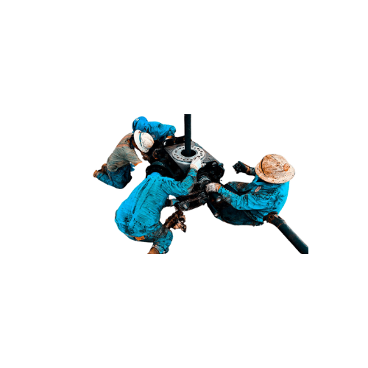
Vận chuyển dầu thô đã loại bỏ tạp chất đến nhà máy tinh lọc dầu
1. Đặc điểm công việc vận chuyển dầu thô đã loại bỏ tạp chất đến nhà máy tinh lọc dầu
Trong quá trình vận chuyển dầu thô đến nhà máy tinh lọc dầu, việc loại bỏ tạp chất đóng vai trò quan trọng để đảm bảo chất lượng và hiệu suất của quá trình lọc.
Các chuyên gia và nhân viên đối mặt với nhiệm vụ đặc biệt khó khăn khi phải xử lý dầu thô, vốn thường chứa đựng nhiều tạp chất như cặn, cát, và khoáng sản khác.

Slide 17
Vận chuyển dầu thô đã loại bỏ tạp chất đến nhà máy tinh lọc dầu
2. Các dạng tai nạn trong quá trình vận chuyển dầu thô đã loại bỏ tạp chất đến nhà máy tinh lọc dầu
Một số nguyên nhân chính gây ra tai nạn trong vận chuyển dầu thô bao gồm sự cố kỹ thuật, thiếu an toàn trong quá trình xử lý, và yếu tố tự nhiên như thời tiết khắc nghiệt.
Tuy nhiên, để giảm thiểu rủi ro, các công ty thường áp dụng các biện pháp an toàn cao cấp, từ việc sử dụng phương tiện vận chuyển chuyên nghiệp đến quá trình đào tạo nhân viên vận chuyển.

Slide 18
Vận chuyển dầu thô đã loại bỏ tạp chất đến nhà máy tinh lọc dầu
3. Nguyên nhân gây ra tai nạn khi vận chuyển dầu thô đã loại bỏ tạp chất đến nhà máy tinh lọc dầu
Sự cố kỹ thuật trên phương tiện vận chuyển, như hỏng hóc đường ống và hệ thống lọc, có thể dẫn đến rò rỉ dầu. Thêm vào đó, việc quản lý và kiểm soát chất lượng dầu thô không đồng đều cũng là một nguyên nhân quan trọng.
Thiếu an toàn lao động và đào tạo kém chất lượng cho nhân viên vận chuyển cũng có thể tạo ra môi trường làm việc nguy hiểm.

Slide 19
Vận chuyển dầu thô đã loại bỏ tạp chất đến nhà máy tinh lọc dầu
4. Biện pháp phòng tránh tai nạn khi vận chuyển dầu thô đã loại bỏ tạp chất đến nhà máy tinh lọc dầu
Để đảm bảo an toàn và hiệu quả trong quá trình vận chuyển dầu thô đến nhà máy tinh lọc dầu sau khi đã loại bỏ tạp chất, các biện pháp phòng tránh tai nạn đóng vai trò quan trọng.
Trước hết, việc sử dụng phương tiện vận chuyển chuyên nghiệp và đảm bảo rằng chúng được bảo dưỡng đúng đắn là yếu tố quyết định. Các đội ngũ lái xe được đào tạo kỹ lưỡng về an toàn lao động và xử lý tình huống khẩn cấp.

Slide 20
Vận chuyển dầu thô đã loại bỏ tạp chất đến nhà máy tinh lọc dầu
5. Quy định an toàn lao động khi vận chuyển dầu thô đã loại bỏ tạp chất đến nhà máy tinh lọc dầu
Các phương tiện vận chuyển phải tuân thủ các tiêu chuẩn kỹ thuật và an toàn đặc biệt, đảm bảo rằng chúng đủ sức mạnh và bền bỉ để chịu đựng những điều kiện khắc nghiệt.
Quá trình vận chuyển cũng phải tuân thủ các biện pháp ngăn chặn rò rỉ dầu và tránh các tình huống khẩn cấp.

Slide 21
Vận chuyển dầu thô đã loại bỏ tạp chất đến nhà máy tinh lọc dầu
6. Xử lý tình huống tai nạn khẩn cấp khi vận chuyển dầu thô đã loại bỏ tạp chất đến nhà máy tinh lọc dầu
Xử lý tình huống tai nạn khẩn cấp trong quá trình vận chuyển dầu thô đến nhà máy tinh lọc dầu, sau khi đã loại bỏ tạp chất, đòi hỏi sự chuẩn bị kỹ lưỡng và phản ứng nhanh chóng từ các nhân viên và đội ngũ cứu hộ.
Khi xảy ra tai nạn, việc ngay lập tức thông báo cho cơ quan chức năng và kích hoạt kế hoạch khẩn cấp là bước quan trọng đầu tiên.

Slide 22
Vận hành máy chưng cất và tinh lọc dầu
1. Đặc điểm công việc vận hành máy chưng cất và tinh lọc dầu:
Trước hết, họ phải theo dõi và kiểm soát quá trình chưng cất dầu, đảm bảo rằng nhiệt độ và áp suất được duy trì ổn định. Điều này đòi hỏi sự chú ý đặc biệt để tránh những biến động đột ngột có thể ảnh hưởng đến chất lượng sản phẩm. Ngoài ra, việc kiểm soát quá trình tinh lọc đầu vào cũng đóng vai trò quan trọng, giúp loại bỏ tạp chất và tăng khả năng hiệu suất của máy.
Các kỹ thuật viên cũng cần theo dõi và bảo trì máy móc đúng cách để đảm bảo sự ổn định trong vận hành. Việc định kỳ kiểm tra, bảo dưỡng và thay thế linh kiện hỏng hóc đều quan trọng để tránh sự cố và giảm thiểu thời gian dừng máy.

Slide 23
Vận hành máy chưng cất và tinh lọc dầu
2. Các dạng tai nạn trong quá trình vận hành máy chưng cất và tinh lọc dầu:
Trong quá trình vận hành máy chưng cất và tinh lọc dầu, có những rủi ro tai nạn mà nhân viên cần phải cảnh báo và đối mặt. Một số tai nạn thường gặp bao gồm rò rỉ dầu, nổ hơi, và hỏa hoạn.
Rò rỉ dầu có thể xảy ra khi có sự cố trong các đường ống hoặc thiết bị, gây nguy cơ môi trường và sức khỏe cho nhân viên.

Slide 24
Vận hành máy chưng cất và tinh lọc dầu
3. Nguyên nhân gây ra tai nạn khi vận hành máy chưng cất và tinh lọc dầu:
Tai nạn trong quá trình vận hành máy chưng cất và tinh lọc dầu thường xuất phát từ nhiều nguyên nhân khác nhau. Một số nguyên nhân chính bao gồm sự cố kỹ thuật, thiếu chú ý, và việc không tuân thủ các quy tắc an toàn.
Sự cố kỹ thuật, như hỏng hóc hoặc mất điều khiển của máy móc, có thể dẫn đến những tình huống nguy hiểm nếu không được xử lý ngay lập tức.

Slide 25
Vận hành máy chưng cất và tinh lọc dầu
4. Biện pháp phòng tránh tai nạn khi vận hành máy chưng cất và tinh lọc dầu:
Để ngăn chặn tai nạn trong quá trình vận hành máy chưng cất và tinh lọc dầu, các biện pháp phòng tránh đóng vai trò quan trọng. Đầu tiên, nhân viên cần được đào tạo một cách chuyên sâu về an toàn lao động và quy trình vận hành. Sự hiểu biết sâu rộng về các rủi ro potenital và cách xử lý chúng là quan trọng để tăng cường ý thức an toàn.
Thứ hai, việc sử dụng đầy đủ và đúng cách các thiết bị bảo vệ cá nhân là một biện pháp quan trọng. Đây bao gồm việc đeo mũ bảo hiểm, kính bảo hộ, hand gloves, và các trang thiết bị khác để bảo vệ khỏi các yếu tố nguy cơ trong quá trình làm việc.

Slide 26
Vận hành máy chưng cất và tinh lọc dầu
5. Quy định an toàn lao động khi vận hành máy chưng cất và tinh lọc dầu:
Quy định an toàn lao động trong quá trình vận hành máy chưng cất và tinh lọc dầu đóng vai trò quan trọng trong bảo vệ nhân viên và môi trường làm việc. Các nhân viên phải tuân thủ mọi hướng dẫn an toàn, bao gồm việc đeo đủ thiết bị bảo vệ cá nhân, như mũ bảo hiểm, kính bảo hộ, và áo chống hóa chất.
Quy định cũng đặt ra các tiêu chuẩn về đào tạo an toàn, đảm bảo rằng mọi người tham gia quá trình vận hành đều hiểu rõ về các rủi ro và biện pháp phòng tránh.

Slide 27
Vận hành máy chưng cất và tinh lọc dầu
6. Xử lý tình huống tai nạn khẩn cấp khi vận hành máy chưng cất và tinh lọc dầu:
Trong trường hợp xảy ra tai nạn khẩn cấp khi vận hành máy chưng cất và tinh lọc dầu, sự nhanh chóng và chính xác trong xử lý tình huống là quyết định quan trọng. Nhân viên cần ngay lập tức thông báo về sự cố và kích động hệ thống cảnh báo để tất cả mọi người biết được tình hình.
Đồng thời, việc gọi điện thoại hoặc sử dụng các phương tiện liên lạc để thông báo cho đội ngũ an toàn và cứu thương là quan trọng để kịp thời triển khai các biện pháp cứu thương.

Slide 28
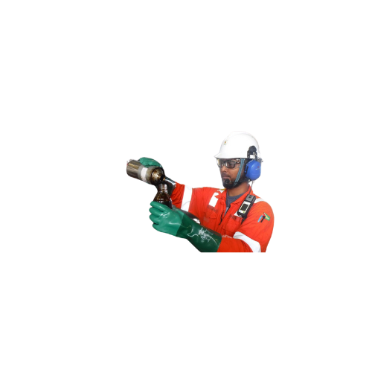
Vận hành máy chia tách dầu đã tinh lọc
1. Đặc điểm công việc vận hành máy chia tách dầu đã tinh lọc
Trong quá trình vận hành máy chia tách dầu đã tinh lọc, các đặc điểm công việc đóng vai trò quan trọng trong đảm bảo hiệu suất và an toàn của quy trình sản xuất.
Một số đặc điểm quan trọng này bao gồm khả năng tách biểu hiện qua các thiết bị chính như bộ chia tách, bơi lên và chất rắn xuống dầu đã tinh lọc. Điều này đòi hỏi sự kiểm soát chặt chẽ từ phía người vận hành để đảm bảo đạt được chất lượng dầu tinh lọc mong muốn.

Slide 29
Vận hành máy chia tách dầu đã tinh lọc
2. Các dạng tai nạn trong quá trình vận hành máy chia tách dầu đã tinh lọc
Trong quá trình vận hành máy chia tách dầu đã tinh lọc, có nhiều loại tai nạn có thể xảy ra, đòi hỏi sự chú ý và biện pháp an toàn từ phía người vận hành. Một số dạng tai nạn thường gặp bao gồm rò rỉ dầu do thiết bị bị hỏng hoặc không được bảo trì đúng cách. Điều này không chỉ ảnh hưởng đến hiệu suất của máy mà còn tăng nguy cơ về an toàn và môi trường.
Ngoài ra, việc xâm nhập chất rắn không mong muốn vào máy chia tách cũng có thể dẫn đến các vấn đề nghiêm trọng như tắc nghẽn và độ cứng của thiết bị. Người vận hành cần thường xuyên kiểm tra và làm sạch máy để tránh những tình huống nguy hiểm này.

Slide 30
Vận hành máy chia tách dầu đã tinh lọc
3. Nguyên nhân gây ra tai nạn khi vận hành máy chia tách dầu đã tinh lọc
Các tai nạn trong quá trình vận hành máy chia tách dầu đã tinh lọc thường xuất phát từ nhiều nguyên nhân khác nhau. Một trong những yếu tố chính là sự cố trong quá trình bảo trì và kiểm tra thiết bị. Nếu máy không được bảo dưỡng định kỳ hoặc kiểm tra đúng cách, có thể dẫn đến việc xuất hiện hỏng hóc, rò rỉ, hoặc mất hiệu suất, tăng nguy cơ tai nạn.
Không tuân thủ quy trình an toàn cũng là nguyên nhân chính gây ra tai nạn. Việc bỏ qua các biện pháp an toàn, như đeo đồ bảo hộ, không thực hiện đúng các quy tắc an toàn trong quá trình vận hành, có thể tạo điều kiện cho các sự cố nguy hiểm.

Slide 31
Vận hành máy chia tách dầu đã tinh lọc
4. Biện pháp phòng tránh tai nạn khi vận hành máy chia tách dầu đã tinh lọc
Để đảm bảo an toàn trong quá trình vận hành máy chia tách dầu đã tinh lọc, việc áp dụng các biện pháp phòng tránh là quan trọng.
Đầu tiên, việc bảo trì định kỳ và kiểm tra định kỳ thiết bị là chìa khóa quan trọng để tránh tai nạn. Điều này bao gồm việc thường xuyên kiểm tra và bảo dưỡng các thành phần chính, đồng thời đảm bảo rằng tất cả các linh kiện hoạt động đúng cách.

Slide 32
Vận hành máy chia tách dầu đã tinh lọc
5. Quy định an toàn lao động khi vận hành máy chia tách dầu đã tinh lọc
Quy định an toàn lao động khi vận hành máy chia tách dầu đã tinh lọc đóng vai trò quan trọng trong việc đảm bảo môi trường làm việc an toàn và hiệu quả.
Theo quy định, việc đeo đủ trang thiết bị bảo hộ cá nhân như mũ bảo hiểm, kính bảo hộ, găng tay và áo chống hóa chất là bắt buộc để bảo vệ người vận hành khỏi các rủi ro tiềm ẩn.

Slide 33
Vận hành máy chia tách dầu đã tinh lọc
6. Xử lý tình huống tai nạn khẩn cấp khi vận hành máy chia tách dầu đã tinh lọc
Xử lý tình huống tai nạn khẩn cấp khi vận hành máy chia tách dầu đã tinh lọc đòi hỏi sự nhanh nhẹn và hiểu biết rõ về các biện pháp an toàn.
Trong trường hợp xảy ra tai nạn, người vận hành cần ngay lập tức dừng máy và thông báo về sự cố. Đồng thời, việc kích hoạt hệ thống báo động và sử dụng các phương tiện chữa cháy là ưu tiên hàng đầu để kiểm soát tình hình.

Slide 34
Cảm ơn các bạn đã theo dõi
Mọi thắc mắc về bài giảng xin liên hệ với chúng tôi theo thông tin bên dưới:
CÔNG TY TNHH HUẤN LUYỆN AN TOÀN VÀ QUAN TRẮC MÔI TRƯỜNG NAM VIỆT (AN TOÀN NAM VIỆT)
Địa chỉ: Lầu 2, số 655 Đường Điện Biên Phủ, Phường 25, Quận Bình Thạnh, Thành phố Hồ Chí Minh, Việt Nam
Hotline 0908.111.791
Website https://antoannamviet.com/
Email: Lienhe@antoannamviet.com

